Slide 1
사용자 분석 기반의 스마트 IOT 조명 시스템
#Smart IOT Lighting System based on User Analysis
IT 경영학과 2015316029 이유나 IT 경영학과 2015316011 김예진
컴퓨터공학과 2015150026 이유주 소프트웨어공학과 2016156010 김주영

Slide 2
목차
#사용자 분석 기반의 스마트 IOT 조명 시스템
Present
Condition
Development
Object
Business
Model
Background
Architecture
Schedule

Slide 3

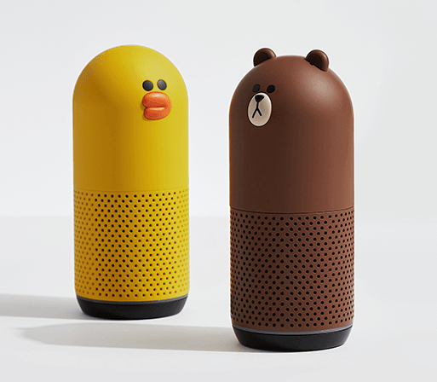
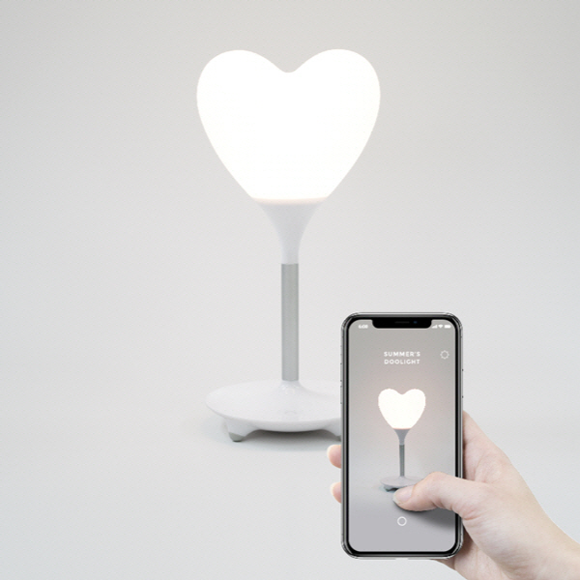
선정 이유_?
# Background
원하는 시간, 장소에서 실시간으로
날씨 정보를 제공하는 어플의 필요성이 증대됨
관련 기술 발전에 따른
인공지능 기능을 탑재한 상품들이 화두가 되고 있음
IOT 센서 디바이스 개발 기술력을 기반으로 한
홈 케어 서비스 및 IOT 조명 시장이 활성화 됨
Notes:
(선정이유)
한국 기상산업진흥원에서 조사한 결과에 따르면, 10명 중에 6명 이상이 스마트폰을 통해 기상 정보를 확인하고 있다고 합니다.
또한 기상청이 2015년 7월 1일을 기점으로 날씨 어플 서비스를 종료하면서 민간 기상 업체들이 관련 시장을 선점하기 위한 경쟁이 치열해짐과,
스마트폰의 날씨 앱을 통해서 사용자가 원하는 시간, 장소에서 실시간으로 날씨 정보를 확인하고자 하는 수요로 인해 날씨 어플의 필요성이 증대되고 있습니다.
또한 최근 관련 기술이 발전함에 따라 인공지능 플랫폼을 기반으로 하는 상품들에 대한 수요가 높아지고 있으며
IOT 센서 디바이스 개발 기술력을 기반으로 한 홈 케어 서비스 및 IOT 조명 시장이 활성화 되고 있습니다.
https://www.youtube.com/watch?v=ltoACXN_Bug

Slide 4



Insight 도출
# Background
사용자 분석 기반의 스마트 IOT 조명 시스템을 개발하여 실시간 날씨 정보를 제공하고 편의를 증대 시킴
실시간 날씨 정보 제공
사용자 맞춤 서비스
사용자 감성 자극

Slide 5
현황조사_산업동향
# Present Condition
2018년부터 (현재 약 8조 5700억원) 2023년까지 (22조 6700억원) 연평균 21.5% 증가할 전망
Notes:
세계 스마트 조명 시장 규모가 2018년부터 2023년까지 연평균 21.5% 증가할 것이라는 전망을 보이며 국내 LED 조명 업체들도 스마트 조명 시장 진입에 속도를 올리고 있는 상황. 22일 시장조사업체 마켓츠앤마켓츠에 따르면 올해 세계 스마트조명 시장 규모가 79억 달러(약 8조5700억원)에서 2023년 210억 달러(22조6700억원)가량이 될 것으로 예상하며, 스마트조명 시장은 광원과 등기구 등 조명에 들어가는 하드웨어, 조명 장치를 관리하는 소프트웨어, 조명 서비스까지 포함한다. 사물인터넷(IoT)을 결합한 스마트시티, 스마트홈 기술의 대중화로 앞으로 이 시장이 더 주목받을 것으로 보임
LED가 사물인터넷 시대를 맞아 단순히 조명으로서 빛을 제공하는 역할이 아니라 무선통신 기술과 결합하여 사람과 공간, 환경을 연결하는 ‘커넥티드(Connected) 조명’으로 확대되고 있음
IoT 시대를 맞아 홈네트워크로서 스마트 조명이 확대되어 주거 공간에서의 이용비율이 늘어날 것으로 보인다. 조사기관 SNE 리서치에 따르면 2012년도에 2.2%였던 주거 스마트 조명 비율이 2020년엔 43.4%로 48.7%인 산업용 스마트 조명과 별반 차이가 나지 않을 것으로 나타났다.
http://www.e4ds.com/sub_view.asp?ch=1&t=1&idx=3065
http://www.dt.co.kr/contents.html?article_no=2018022302100932056001

Slide 6
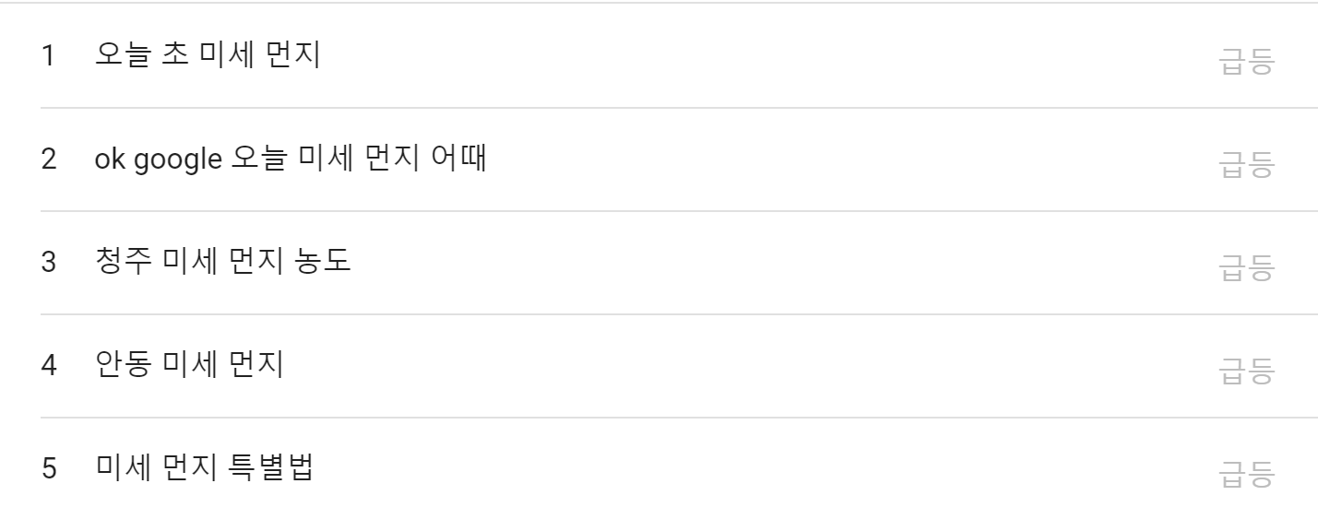
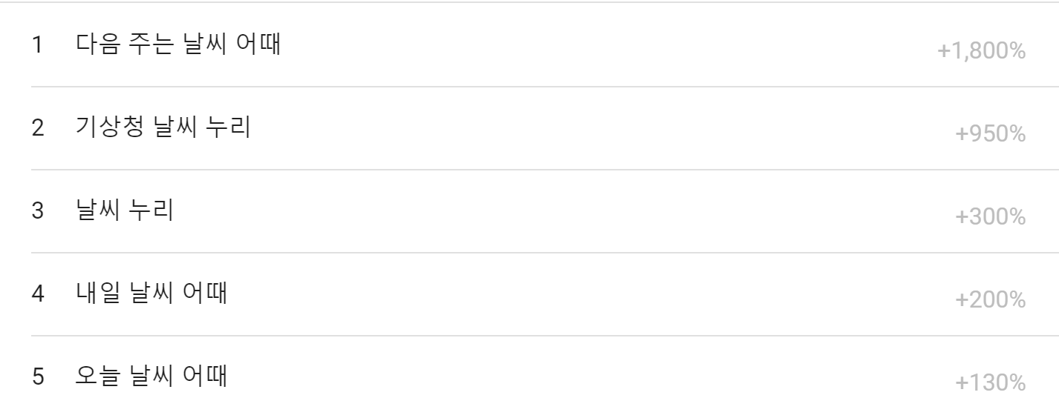

현황조사_산업동향
# Present Condition
지난 1년에 비해 날씨와 미세먼지에 관련된 검색 증가량이 급등함을 볼 수 있음
Notes:
*사용자의 검색을 바탕으로 트렌드를 비교하며, 사회적으로 이슈가 되고 있는 주제에 대한 사항들의 관심도를 추적할 수 있는 Google trends 를 통해 날씨와 미세먼지에 대해 검색
지난 1년보다 검색 증가량이 1800%, 급등하였음을 볼 수 있으며 이에 따라 날씨와 미세먼지에 대한 관심이 높아짐을 알 수 있습니다.
*급등 – 증가량이 엄청난 것으로 새롭거나 이전에는 거의 검색되지 않음

Slide 7

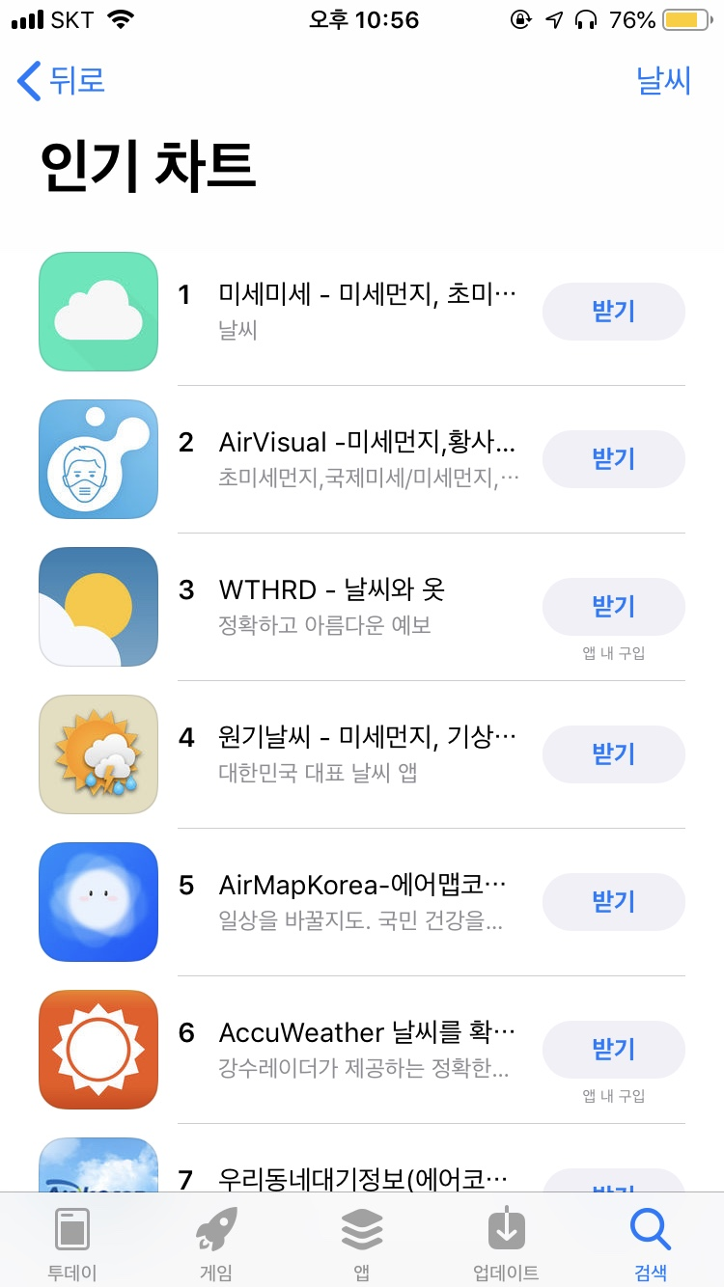
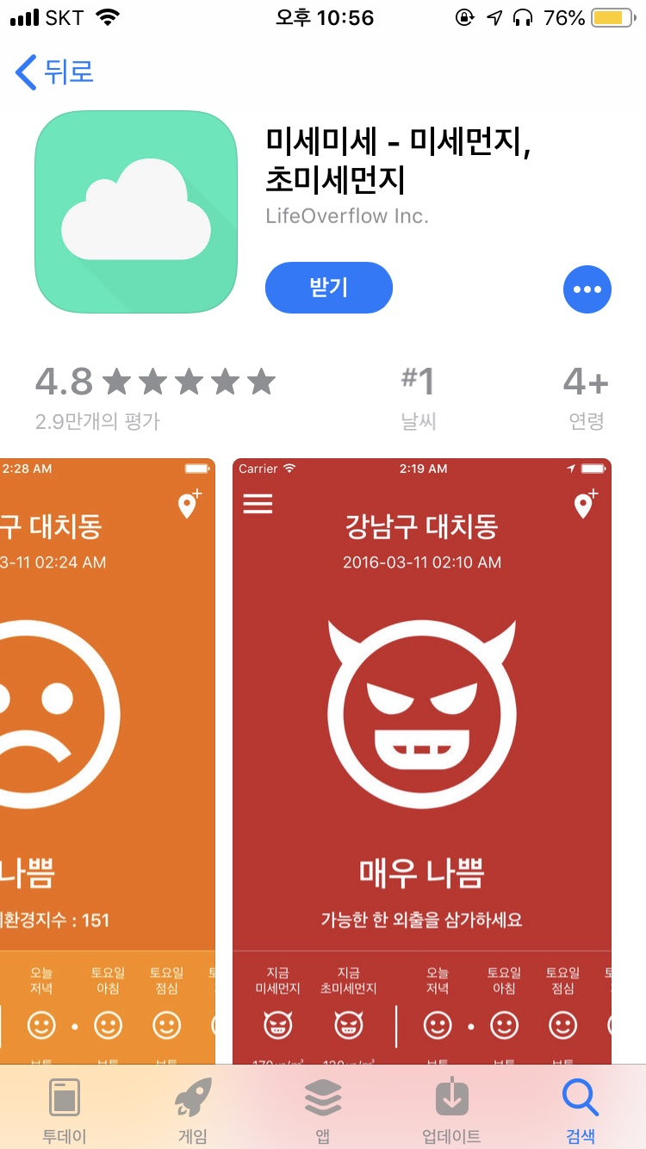
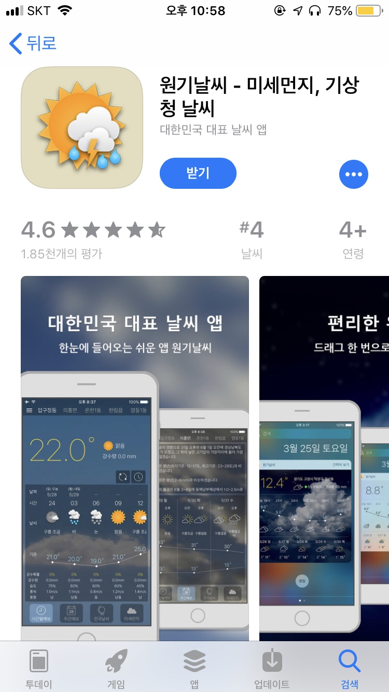
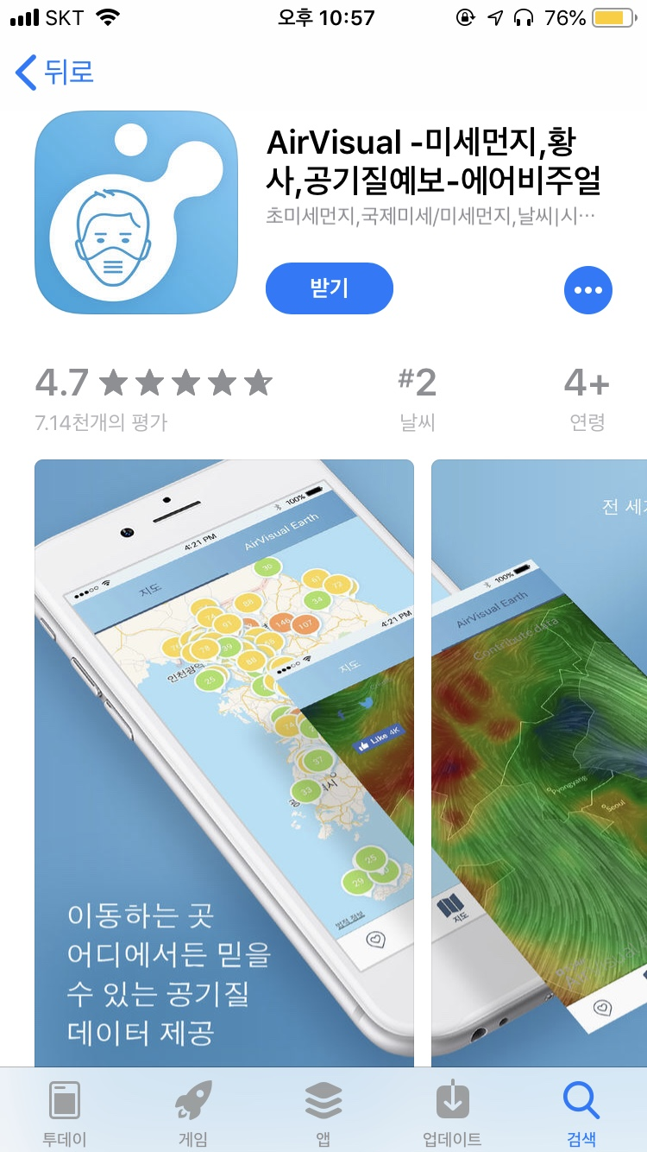

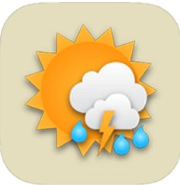
현황조사_경쟁 APP
# Present Condition
미세미세
구글 플레이 및 IOS 무료 제공
실시간 미세먼지와 초미세먼지 정보를 직관적인 UI를 통해 제공
미세먼지 예보 및 농도, 황사/오존/이산화탄소/일산화탄소 실시간 측정값
통합대기 환경지수 실시간 측정값 및 미세먼지 알림 기능을 제공
# 날씨 정보 미 제공
AirVisual
구글 플레이 및 IOS 무료 제공
10,000여 개 지역의 미세먼지 정보 제공
선택한 지역의 지난 한 달 및 48시간의 대기오염 상태 제공
지도를 통해 전 세계 실시간 오염지수 파악 및 날씨예보 제공
# 지역설정 세세함 미비
원기날씨
기상청 모바일 앱 공모전 우수상 수상작
기상청에서 제공하는 데이터를 바탕으로 동,읍,면 단위의 날씨정보 제공
즐겨 찾는 지역, 현재날씨, 시간별 예보, 주간예보, 미세먼지 오염도 제공
# 즐겨 찾기로만 날씨 확인 가능, 지나간 날씨 미제공, GPS 기능 미제공
Notes:
미세미세
농도에 따라 배경색 및 이모티콘의 변화
시간 및 일별예보 확인 가능
- 상단 : 메뉴, 지역 설정
- 중단 : 실시간 미세먼지 정보
- 하단 : 시간별 예보, 일별 예보
상세 페이지 검색 / 지역목록 제공
AirVisual
미세먼지 농도 및 기온 습도 풍량등 날씨정보 확인 가능
- 상단 : 검색, 카메라, 설정, 사용자 정보
- 중단 : 실시간 미세먼지 정보
- 하단 : 주요도시 미세먼지 정보
상세페이지
- 상단 : 지도, 에어비주얼 어스
- 중단 : 전 세계 미세먼지 수치
- 하단 : 내 공기, 지도, 뉴스&순위, 상점
http://monthly.appstory.co.kr/apps11255

Slide 8
현황조사_차별화
# Present Condition
통합된 서비스
조명 시스템 제어 및 사용자 분석 기반의 AI 서비스 통합 제공
공공 데이터 활용을 통한 실시간 날씨 및 미세먼지 정보 제공
사용자 맞춤형 서비스
AI 와 데이터 분석을 통한 부가서비스 제공으로 인한 고객 편의 증대
상황에 따른 조명 색상, 밝기, 음악 추천 등을 통한 사용자의 감성 자극
IOT 조명 시스템에 익숙하지 않은 잠재적 고객 유입 증대
Notes:
유저 맞춤형 서비스의 부재를 개선

Slide 9





시스템 소개_구성
# Development Object
Push Server
Server
Client
APP
Client
APP
Notes:
시스템은 다음과 같이 구성됩니다.
IOT 조명 시스템 Client는 WIFI와 Bluetooth를 APP과 연동되며, 각각의 Client와 APP은 AWS (Server)와 연결됩니다.

Slide 10
시스템 소개_구성
# Development Object
Push Server
IOT 조명 시스템
Web Server
GPS 기반 날씨 정보
LCD & LED
사용자 맞춤 서비스
Speaker
DB Server
IOT 조명 제어 모듈

Slide 11

시스템 소개_시나리오
GPS 기반 날씨 정보
IOT 조명 제어
# Development Object
사용자 맞춤 서비스
푸시 알람 및
DB 송수신
날씨 정보 확인
PUSH 서버
데이터 송수신
푸시 알람 및
DB 서버 송수신
(조회, 입력, 수정)
요구사항 입력
(조명 색상 및 밝기,
GPS, 음악, ON/OFF)
데이터 분석 기반
DB 송수신
사용자 기반
맞춤 서비스 제공
Notes:
시스템은 다음과 같이 작동 됩니다.
IOT 조명 시스템은 LCD 나 SPEAKER을 통한 요구사항을 감지하고 AWS의 PUSH 서버로 전송합니다.
AWS는 APP에 푸시 알람을 전송하고 사용자는 APP에서 IOT 조명의 현재 상태나, 요구사항 정보를 확인, 요청하여 이를 제어 할 수 있습니다
사용자는 APP을 통해 조명 밝기나 GPS 음악 등의 요구사항을 입력 받아 AWS의 DB서버에 제공하고 AWS는 서버로부터 데이터를 송수신 합니다.
서버는 공공 데이터를 통해 기상정보를 요청하고 수신하며 이를 사용자에게 제공합니다.
또한 서버는 사용자나 날씨 데이터를 분석한 DB를 APP과 송수신하며 사용자에게 사용자 기반 맞춤 서비스를 제공합니다.
#날씨 기상청 = 동네예보정보조회서비스
# 미세먼지 한국환경공단 = 대기오염정보 조회서비스

Slide 12
비즈니스 모델
# Business Model
핵심 파트너십
(KP)
핵심 활동
(KA)
가치 제안
(VP)
고객 관계
(CR)
고객 세그먼트
(CS)
IOT 관련 기술 업체
사용자 맞춤
서비스
심리적 안정감
자동화 서비스
스마트 조명에
관심이 많은
사용자
IOT 시스템
기존 제품에
추가된 서비스
커뮤니티
핵심자원
(KR)
채널
(CH)
반려견, 아동과
함께 거주하는 사용자
편리함
빅데이터 분석
유용성
온라인
공공 데이터
날씨 ,미세먼지에 관심이 많은
사용자
사용자 맞춤
서비스
오프라인
인공지능
비용 구조(C$)
수익원(R$)
홍보비
제작 비용
인건비
판매 수익
제휴 수익

Slide 13
시스템 모듈 설계
# Architecture
Web Server
Client(IOT 조명 or APP)로부터 받음 요청을 처리 (응답)
Client(IOT 조명 or APP)로부터 받은 데이터를 관리
(조회,삽입,수정,삭제)
#사용자 맞춤 서비스 제공을 위한 데이터 분석 결과
DB Server
Weather Server
Client(App)에서 GPS 이용하여 얻은 local data에
해당하는 공공 데이터
Push Server
PI(Client)로 부터 음성 또는 요청 감지 신호를 받으면 사용자 APP에 PUSH 알림 전송
Notes:
AWS (Server)의 기능은 다음과 같습니다.
Client(IOT 조명 or APP)로부터 받음 요청을 처리(응답) 하는 Web server,
Client(IOT 조명 or APP)로부터 받은 데이터를 관리(조회,삽입,수정,삭제)하는 DB Server,
+ 빅데이터 분석을 통한 사용자 맞춤 서비스 제공을 위한 데이터 분석 결과 자료 저장 포함
Client(IOT 조명 )에서 GPS 이용하여 얻은 local data에 해당하는 공공데이터를 관리하는 Weather server 로 이루어져 있습니다.
날씨 정보는 공공데이터 활용할 예정
날씨 정보는 기상청 = 동네예보정보조회서비스
미세먼지 정보는 한국환경공단 = 대기오염정보 조회서비스
PUSH SERVER는 PI(Client)로 부터 음성 또는 요청 감지 신호를 받으면 사용자 APP에 PUSH 알림 전송 기능을 가집니다.
https://www.wunderground.com/weather/api

Slide 14
시스템 모듈 설계
# Architecture
사용자는 언제 어디서나 APP을 통해 실시간 날씨 및 미세먼지 정보를 확인할 수 있음
사용자는 사용자 및 날씨 관련 데이터 분석을 통한 맞춤 서비스를 제공 받음
사용자는 APP의 인터페이스를 통해 요구사항을 관리하며 이를 통해 IOT조명 제어 가능
GPS 기반 날씨 정보
사용자는 GPS를 기반하여 날씨 및 미세먼지 정보를 제공
IOT 조명 제어 기능
인터페이스를 통해 IOT 조명의 색상, ON/OFF, 밝기 등을 제어
사용자 맞춤 서비스
사용자 행동 분석을 통한 조명 색상 및 밝기 제어, 즐겨찾기 제공
날씨와 기분의 상관관계에 대한 빅데이터 분석을 기반으로 하는
음악추천 기능 및 조명변화 기능 제공
Notes:
APP의 기능은 다음과 같습니다.
사용자는 언제 어디서나 APP을 통해 실시간 날씨 및 미세먼지 정보를 확인할 수 있으며 사용자 및 날씨 관련 데이터 분석을 통해 맞춤 서비스를 제공 받음
또한 APP의 인터페이스를 통해 요구사항(색상조정, 알람 기능, ON/OFF 기능, 음악추천기능 및 조명변화 기능)을 관리할 수 있습니다.
어플은 날씨 및 미세먼지 정보를 제공하며 설정 항목에 있어서는 사용자가 원하는 조명의 색상으로 변경할 수 있는 색상조정과, 음성으로 출력 가능하게 하는 알람기능, 자주 사용하는 색상등을 지정할 수 있는 단축키로 구성할 계획입니다.
또한, 주위 환경의 밝기에 따라 자동으로 작동되거나, 에너지 절약 및 집안에 홀로 남겨진 반려견, 아동, 혼자 사는 사람들을 위해 실외에서도 조명을 설정할 수 있는 ON/OFF 기능과 습도(날씨)와 기분의 상관관계에 대한 연구들을 기반으로 하는 빅데이터 분석을 통해 어울리는 음악추천 기능 및 습도에 따른 조명변화 기능을 제공할 예정입니다.

Slide 15





개발환경 및 개발방법
# Architecture
AWS 연동
MYSQL데이터 송*수신
데이터를 기반으로
사용자 분석
사용자 관리 및
날씨관련 정보 테이블 구성
Application 구현
Application 푸시 알림 전송
Notes:
(개발 환경 및 개발 방법)
저희는 php, My SQL, Firebase, Android Studio 를 기반으로 하여 어플리케이션 개발을 진행할 예정입니다.
MYSQL데이터 송*수신 (AWS 연동) 을 위해 php를 이용하며, My SQL를 통해 사용자 행동 관리 테이블 구성하고 데이터를 관리하며,
Firebase를 통한 Application 푸시 알림 전송 및 Android Studio를 통해 Application을 구현하는 방법으로 개발을 진행해 나갈 예정입니다.
#파이어베이스는 웹과 모바일(Android, IOS) 개발에 필요한 기능을 제공하는 BaaS(BackEnd as a Service) 즉, 백엔드 서비스

Slide 16
추진계획 및 활동내용
# Position
역할 분담 | 이유나 | 김예진 | 이유주 | 김주영
조장 | ●
사용자 데이터 수집 및 분석 | ● | ●
APP 구현 (Android Studio) | ● | ●
서버 연동 (php, Firebase) |  |  | ● | ●
공공데이터 수집 및 분석 |  |  | ● | ●

Slide 17
추진계획 및 활동내용
# Schedule
활동 내용 | 3월 |  |  |  | 4월 |  |  |  | 5월 |  |  |  | 6월
 | 1주 | 2주 | 3주 | 4주 | 1주 | 2주 | 3주 | 4주 | 1주 | 2주 | 3주 | 4주 | 1주 | 2주 | 3주 | 4주
시스템 구조 설계 |  |  | ●
최종 제안서 발표 |  |  |  | ●
[기본 설계]
개발 내용 정리 |  |  |  |  | ●
공공데이터 활용방안 |  |  |  |  |  | ● | ● | ●
사용자 DATA 수집 |  |  |  |  |  |  | ● | ● | ● | ● | ● | ●
[요구사항 준비]
관련 DATA 분석 |  |  |  |  |  |  |  |  |  |  | ● | ● | ● | ● | ● | ●
APP 구현 |  |  |  |  |  |  |  |  |  |  |  |  | ● | ● | ● | ●
서버 연동 |  |  |  |  |  |  |  |  |  |  |  |  |  | ● | ● | ●
APP Test |  |  |  |  |  |  |  |  |  |  |  |  |  |  | ● | ●
[개발 진행]
Notes:
3월 제안서 발표를 통해 정리된 내용과 피드백을 토대로 기획 및 기본 설계 마무리
4월 기본 설계를 토대로 개발 요구사항 완료
5월 6월 개발 진행

Slide 18
감사합니다.
#Smart IOT Lighting System based on User Analysis
Notes:
현재 출시된 날씨 관련 앱은 대부분 신동네예보정보서비스 데이터를 이용

